Slide 1
Algoritmusok és Adatszerkezetek I.
Véletlenített-, Közelítő-, és Online algoritmusok
2017. november 28.

Slide 2
Véletlenített algoritmusok

Slide 3
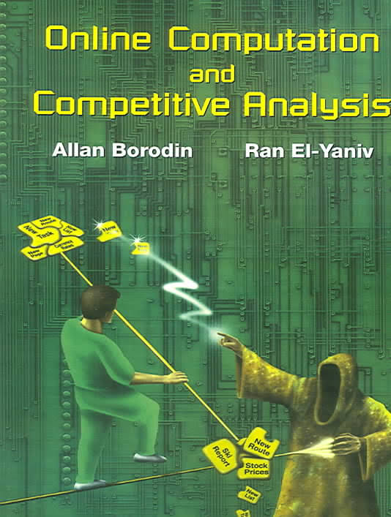

Slide 4
Gyorsrendezés
(quick sort)
Uralkodás: Az A[p…q−1] és A[q+1…r] résztömböket a gyorsrendezés rekurzív hívásával rendezzük.
Összevonás: helyben rendezés, nincs szükség egyesítésre

Slide 5
pivot (őrszem)
bárhogyan választhajuk,
pl. első elem vagy véletlen

Slide 6
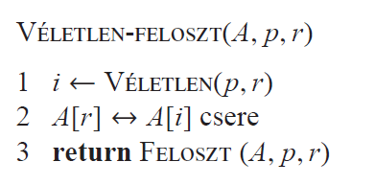
Véletlenített gyorsrendezés
Gyorsrendezés
  legrosszabb eset: O(n²)
  átlagos eset: O(nlogn)
Gyorsrendezés egy véletlenített változata:

Slide 7
Véletlenített algoritmusok
Átlagos eset elemzésnél azzal a feltételezéssel élünk, hogy minden lehetséges bemenet előfordulásanak valószínűsége ugyanakkora
Véletlenített algoritmusok: Biztosítsuk (tipikusan előfeldolgozással), hogy a bemenetnek amin ténylegesen dolgozunk egyenletes legyen az eloszlása

Slide 8
Közelítő algoritmusok

Slide 9
Közelítő algoritmusok
Optimalizációs feladatok
Optimális megoldás megtalálása nagyon lassú (NP-teljes)
Közelítő algoritmusok:
  polinomiális futásidő
  optimálishoz közeli megoldás

Slide 10
Minimális lefedő csúcshalmaz
G=(V,E) irányítatlan gráf
csúcslefedés: V egy részhalmaza, úgy, hogy minden E élnek legalább az egyik végpontját tartalmazza
minimális lefedő csúcshalmaz: legkevesebb csúcsot tartalmazó csúcslefedés

Slide 11
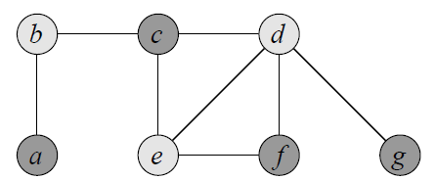
  Minimális lefedő csúcshalmaz
Nem létezik (még?) O(V^{p}) algoritmus a minimális lefedő csúcshalmazra

Slide 12
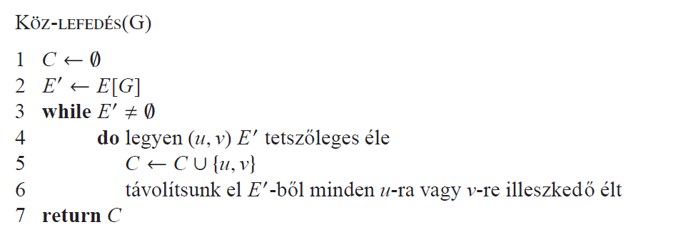
Közelítő algoritmus minimális lefedő csúcshalmazra
futásidő: O(V+E)

Slide 13
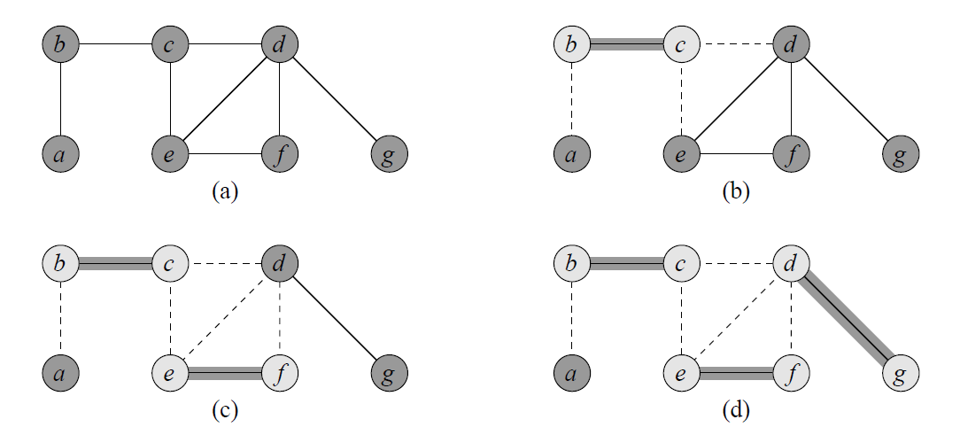
csúcshalmaz mérete 6
optimális megoldásban 3

Slide 14
Közelítő algoritmusok teljesítménye
Hatékonyság (futásidő)
C* az optimum értéke az I bemenetre
Minimalizálási feladatnál, ha minden I bemenetre a közelítő algoritmus megoldása ≤ ρ(n) · C* akkor azt ρ(n) közelítő algoritmusnak nevezzük

Slide 15
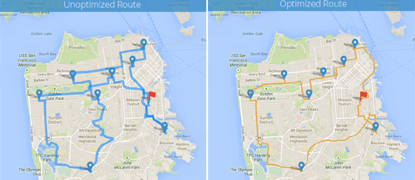
Utazó ügynök probléma
(traveling salesman problem, TSP)

Slide 16
Utazó ügynök probléma
(traveling salesman problem, TSP)
Bemenet: G=(V,E) teljes irányítatlan gráf nemnegatív élköltséggel
Hamilton-kör: élek olyan egymáshoz csatlakozó sorozata, minden csúcsot pontosan egyszer érint, és a kiindulási pont megegyezik a végponttal
Kimenet: minimális összélköltségű Hamilton-kör
  Nem létezik (még?) O(V^{p}) algoritmus az utazó ügynök problémára

Slide 17
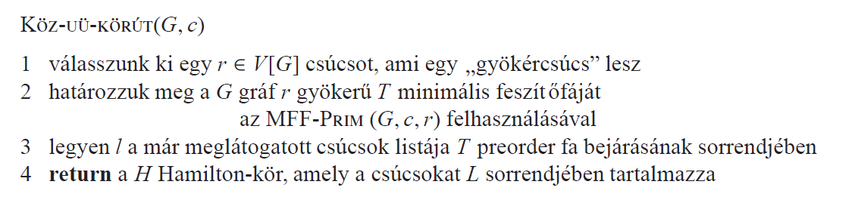

Egy közelítő algoritmus TSPre

Slide 18
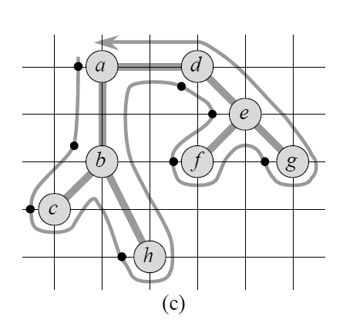
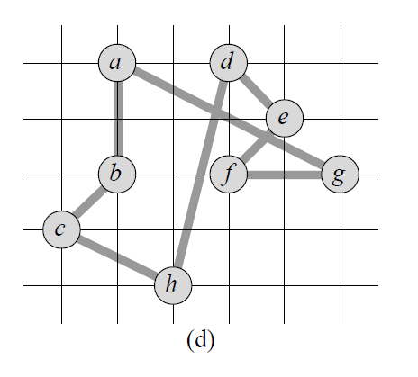
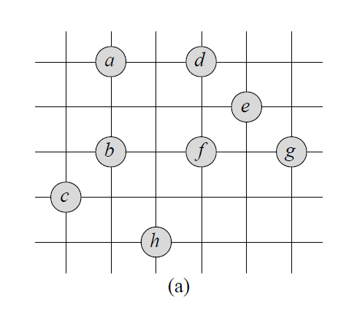
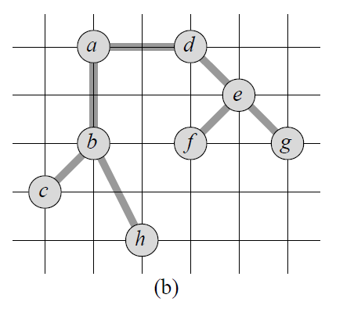
Egy közelítő algoritmus TSPre

Slide 19
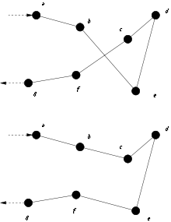
Véletlenített közelítő algoritmsuok
Traveling Salesman Problem, four algorithms

Slide 20
Online algoritmusok
https://www.inf.u-szeged.hu/~cimreh/Online_algoritmusok.pdf

Slide 21
Online algoritmusok
Offline algoritmus: ismeri a teljes bemenetet (teljes információ)
Online algoritmus:
  a bemenetet részenként ismerjük meg,
  és a döntéseinket a már megkapott információ alapján,
  a további adatok ismerete nélkül kell meghoznunk.

Slide 22
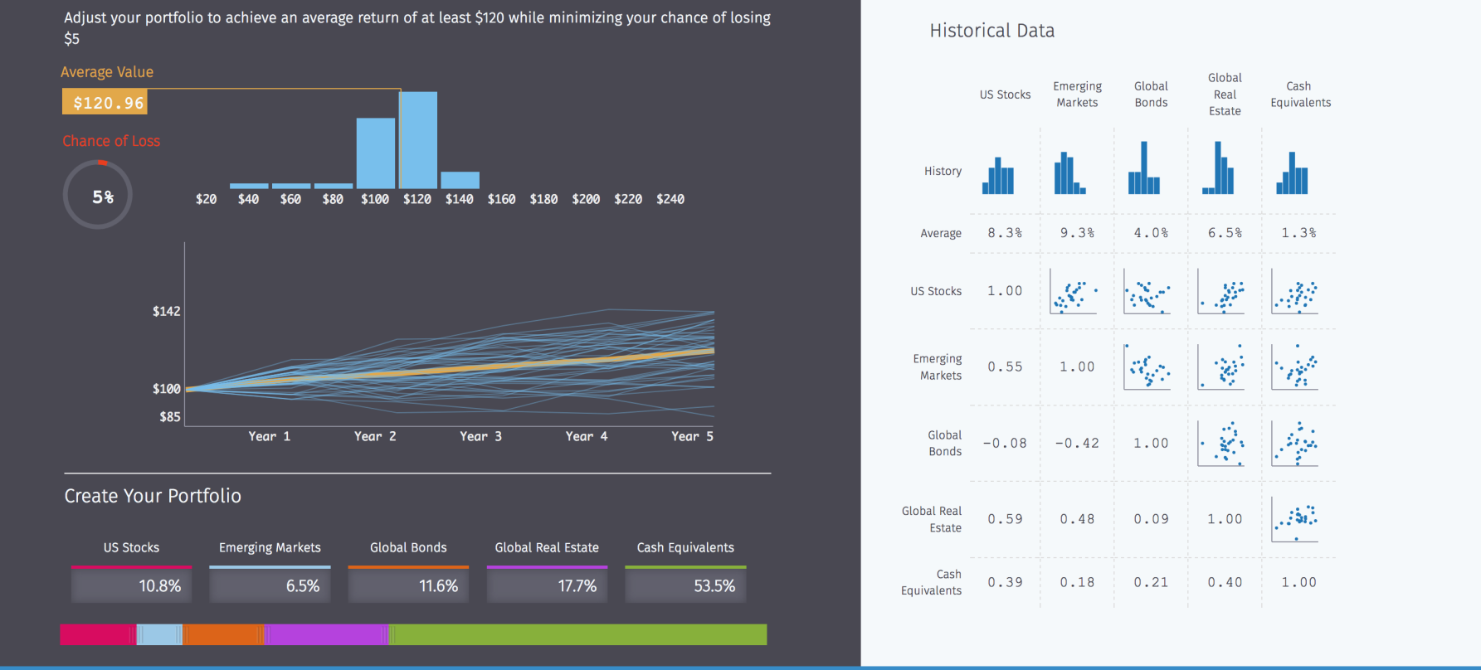
Portfólió választás
Minden időszak elején ismerjük az értékpapír árakat.
Online döntés: hogyan alakítsuk ki a portfóliónkat?

Slide 24
Síbérlési feladat
Sífelszerelés bérlése napi 1$, megvásárlása B$
Online probléma:
  nem tudjuk meddig tart a síszezon (hány napot tudunk síelni)
  minden reggel megtudjuk, még fogunk-e tovább síelni
  szezon közepén is dönthetünk úgy, hogy megvesszük a felszerelést

Slide 25
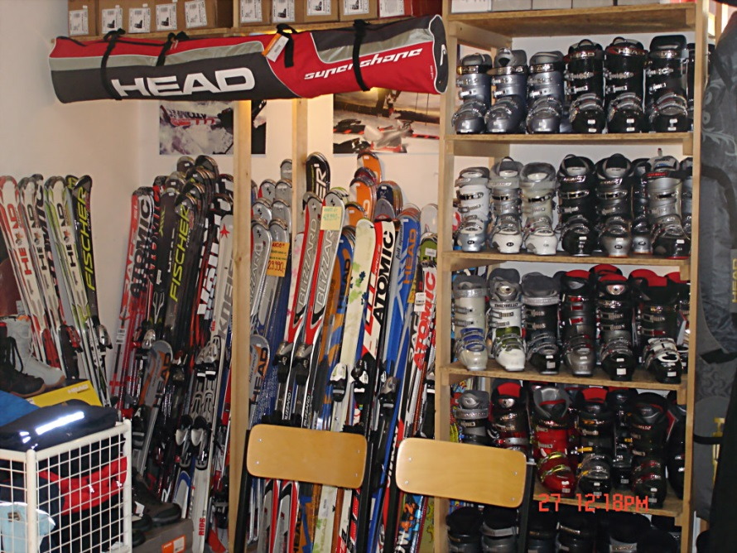
Síbérlési feladat
Előre ismert: B
t=1
t=2
t=3
t=4
Adat: még tart
Adat: még tart
Adat: még tart
Adat: vége
Döntés: bérel
Döntés: bérel
Döntés: bérel
Összköltség: 3$

Slide 26
Síbérlési feladat
Előre ismert: B
t=1
t=2
t=3
t=4
Adat: még tart
Adat: még tart
Adat: még tart
Adat: vége
Döntés: bérel
Döntés: vesz
Összköltség: (1+B)$

Slide 27
V-algoritmus
V-algoritmus online síbérlési feladatra:
  az első V-1 napon béreljük
  V. napon megvásároljuk
Mást nem tehetünk ☺
Kérdés V-t hogyan állapítsuk meg?

Slide 28
Online algoritmusok hatékonysága
Optimalizálási feladatok
Versenyképességi elemzés:
  legrosszabb esetben
  optimális offline algoritmussal OPT(I) szemben mekkora költsége van az adott online algoritmusnak ALG(I)
C-versenyképes ha minden I bemenetre: ALG(I) ≤ C · OPT(I)

Slide 29
V=B algoritmus versenyképessége

Slide 30
Online síbérlési feladat alsó korlátja

Slide 31
Összegzés
Véletlenített algoritmusok
  Ha legrosszabb eset rosszabb, mint átalgos akkor véletlenítéssel elérhetjük az átlagost
Közelítő algoritmusok
  Közel az optimumhoz drasztikusan gyorsabban
Online algoritmusok
  Ha a bemenetet csak részenként ismerjük meg, de döntést kell azonnal hoznunk

